Slide 1
GLOBAL GRANT PROSJEKT
Statusrapport for gjennomføring pr 10.01.2020
Rolf Døvle og Sigurd Arbo Høeg
Larvik Rotaryklubb

Slide 2
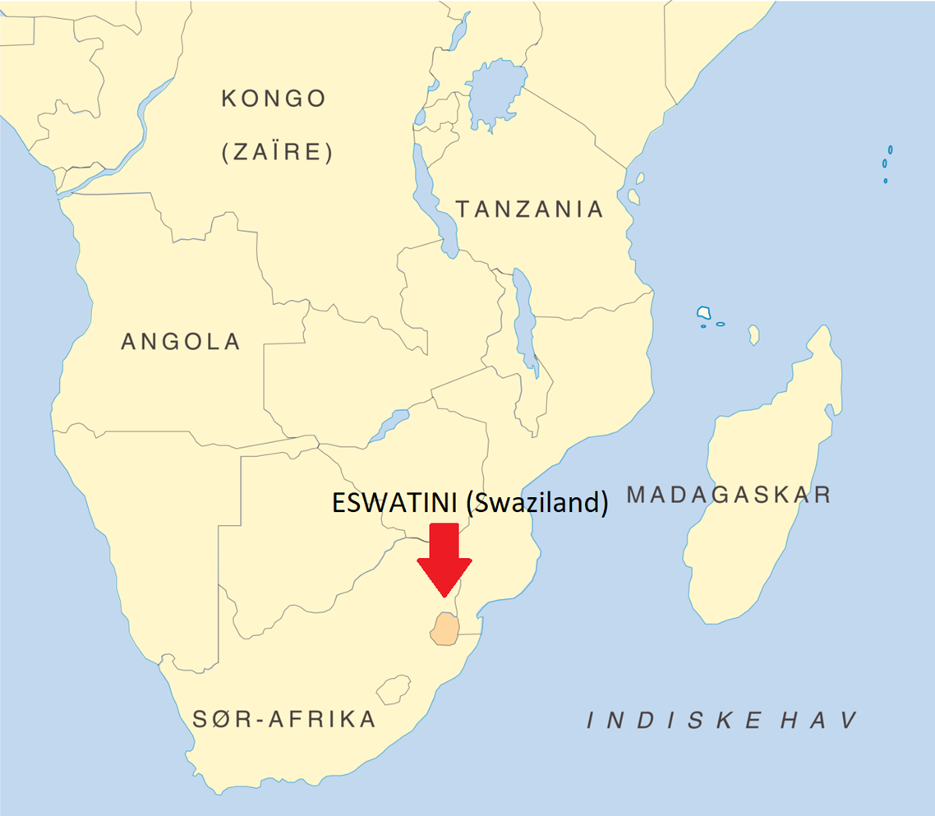
ESWATINI (SWAZILAND)

Slide 3
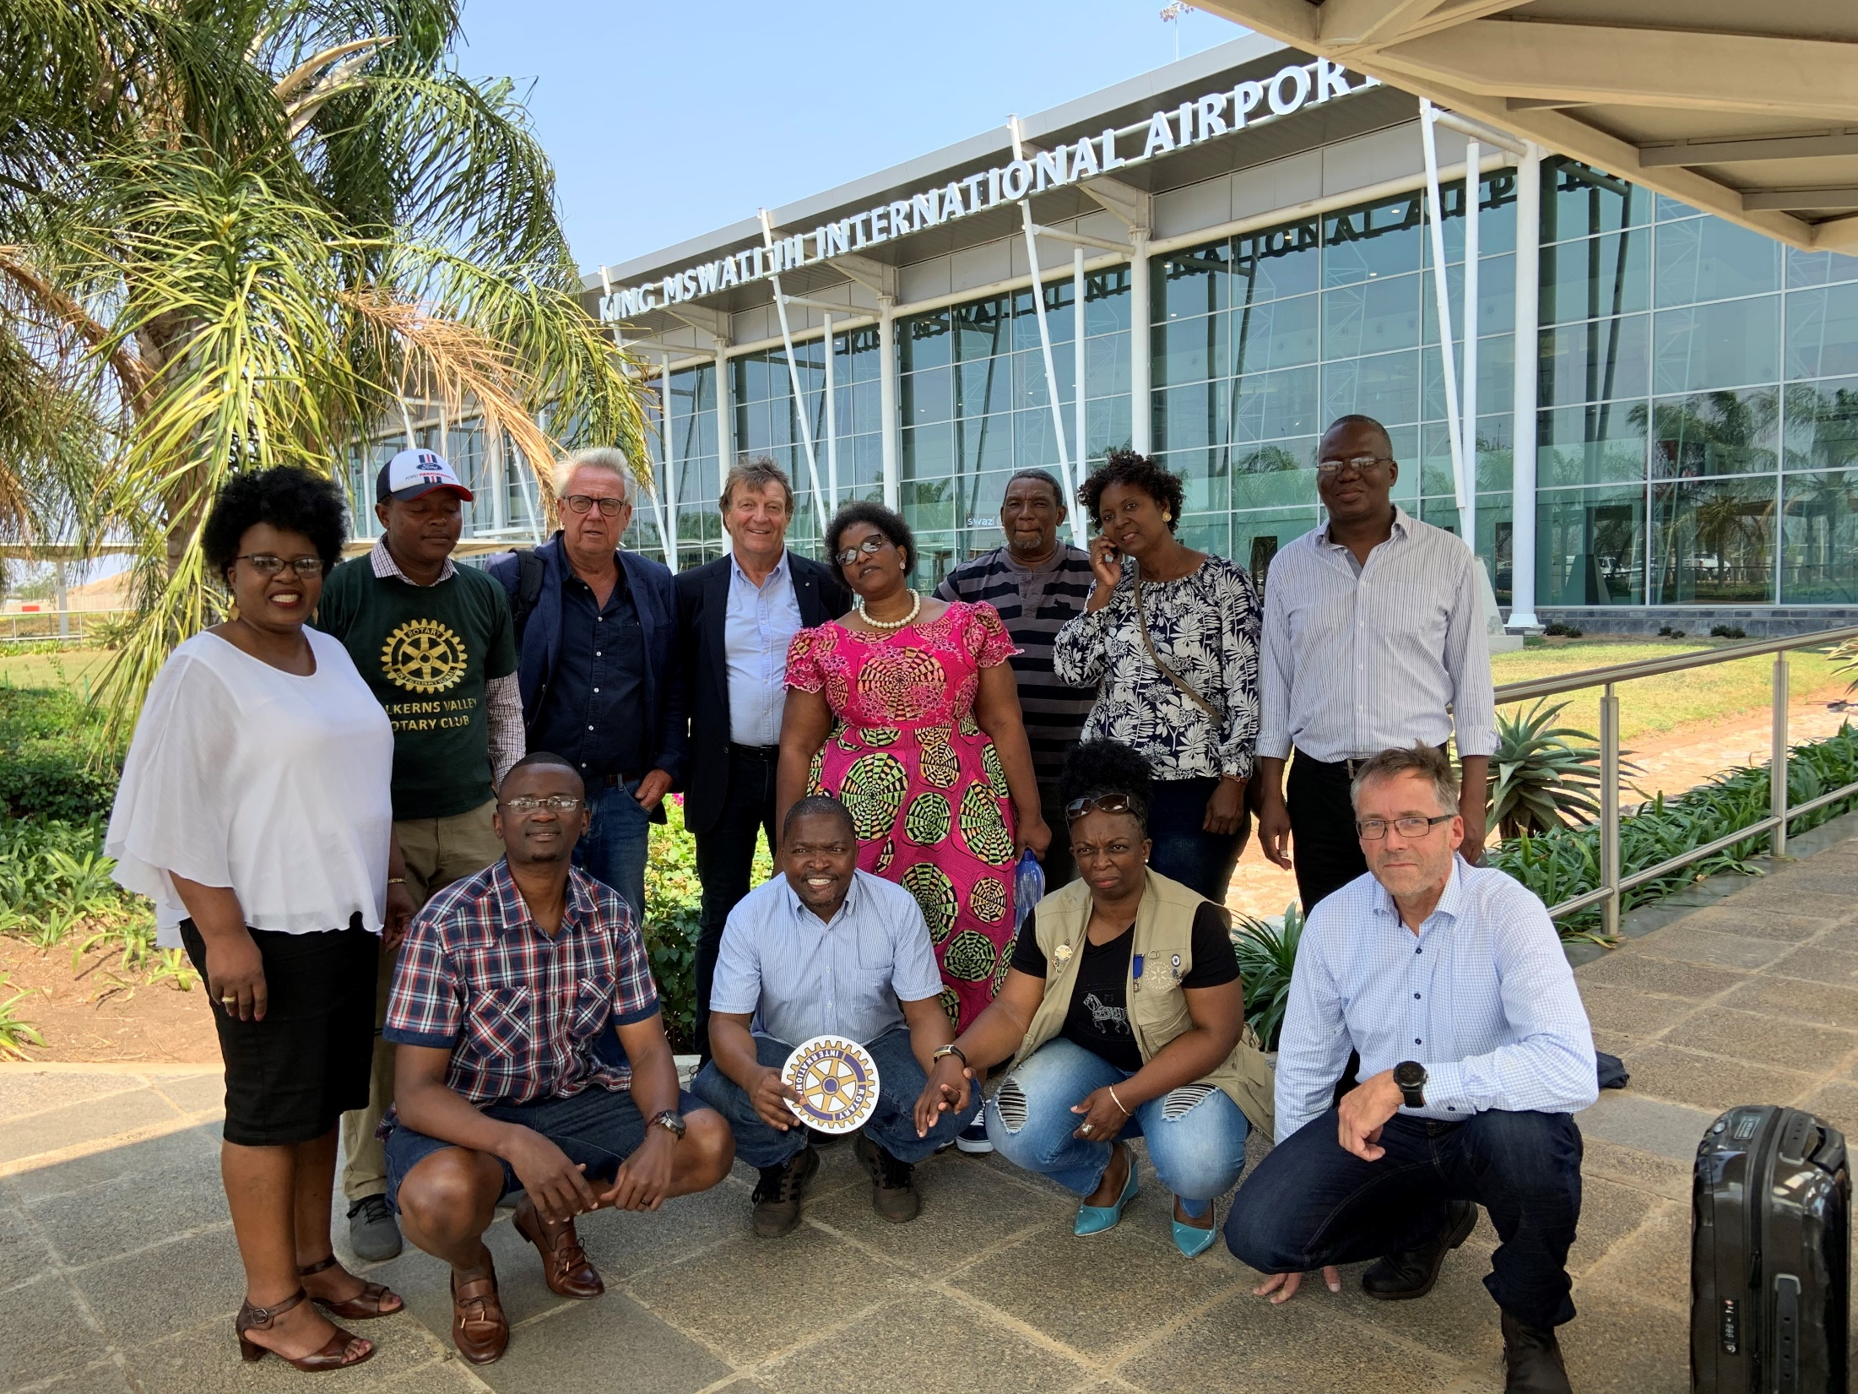

Slide 4
SITEKI

Slide 5
SITEKI – OMRÅDET HVOR PROSJEKTET SKAL FOREGÅ
SOS Barnebyer
Idrettsplass
St. Paul’s Catholic Primary School
Jordbruk

Slide 6
BUDSJETT OG FUNDING
SOS Barnebyer
Contributer | Amount | TRF Match (WF) | Sum
Larvik RK | USD 12600 | USD 6000 | USD 18600
Malkerns Valley RC | USD 2100 | USD 1000 | USD 3100
D2290 DDF | USD 12000 | USD 11149 | USD 23149
D2275 DDF | USD 4000 | USD 4000 | USD 8000
Total | USD 30000 | USD 22849 | USD 52849
Idrettsplass
St. Paul’s Catholic Primary School
Jordbruk

Slide 7
MARKERING AV PROSJEKTETS START
SOS Barneby
Jordbruk
St. Paul’s Catholic Primary School
Notes:
Tiltak:
Trygt drikkevann
Vann til kjøkken (skolen lager mat til elevene)
Vann til heimkunnskapsrom
Vann til toilettanlegg (skole) og utbedring av avløp
Vann til toilett-/dusjanlegg ved sportsplass og utbedring av avløp
Opplæring i hygiene

Slide 8
DELPROSJEKT – VANN/AVLØP KJØKKEN/HEIMKUNNSKAPSROM/TOILETTER
SOS Barneby
Jordbruk

Slide 9
DELPROSJEKT – VANN/AVLØP KJØKKEN OG HEIMKUNNSKAPSROM
SOS Barneby
Jordbruk

Slide 10
DELPROSJEKT – VANN/AVLØP KJØKKEN / HEIMKUNNSKAPSROM / TOILETTER
SOS Barneby
Jordbruk

Slide 11
DELPROSJEKT – VANN/AVLØP KJØKKEN / HEIMKUNNSKAPSROM / TOILETTER
Dagens løsning for vask av hender etter toilettbesøk
SOS Barneby
Jordbruk

Slide 12
DELPROSJEKT – VANN/VANNINGSANLEGG TIL JORDBRUK
SOS Barneby
Jordbruk
Sep 2019: 5000 paprikaplanter i jorden

Slide 13
DELPROSJEKT – VANN/VANNINGSANLEGG TIL JORDBRUK
SOS Barneby
Jordbruk

Slide 14
DELPROSJEKT – VANN/VANNINGSANLEGG TIL JORDBRUK
SOS Barneby
Jordbruk
Rotarymedlem Boniface Dlamini forklarer

Slide 15
MARKERING AV PROSJEKTETS START
Lokasjon:
Jordbruk
Her skal vi:
Sørge for vann og ordentlig vanningsanlegg
Sørge for inngjerding
Sørge for kunnskap om grønnsaksdyrking
Gi mulighet for at fattige familier kan bli selvforsynte med grønnsaker
Gi mulighet for fremtidig salg av grønnsaker
Rotarymedlem Boniface Dlamini som selv driver stor virksomhet innen grønnsaker skal følge opp jordbruksprosjektet. Han har stor tro på arealet, forholdene og teknikken og forklarer til Rolf, representant for utdanningsdepartementet og kommunen.
50 mål har kommuen gitt og lover 50+50 til hvis prosjektet lykkes.
16 fattige familier under SOS Barnebyers Family Strengthening Program starter. Flere og andre kommer til etter hvert.
2 til 3 avlinger i året er håpet.

Slide 16
GJENNOMFØRING, MILEPELER OG MARKERINGER

Slide 17
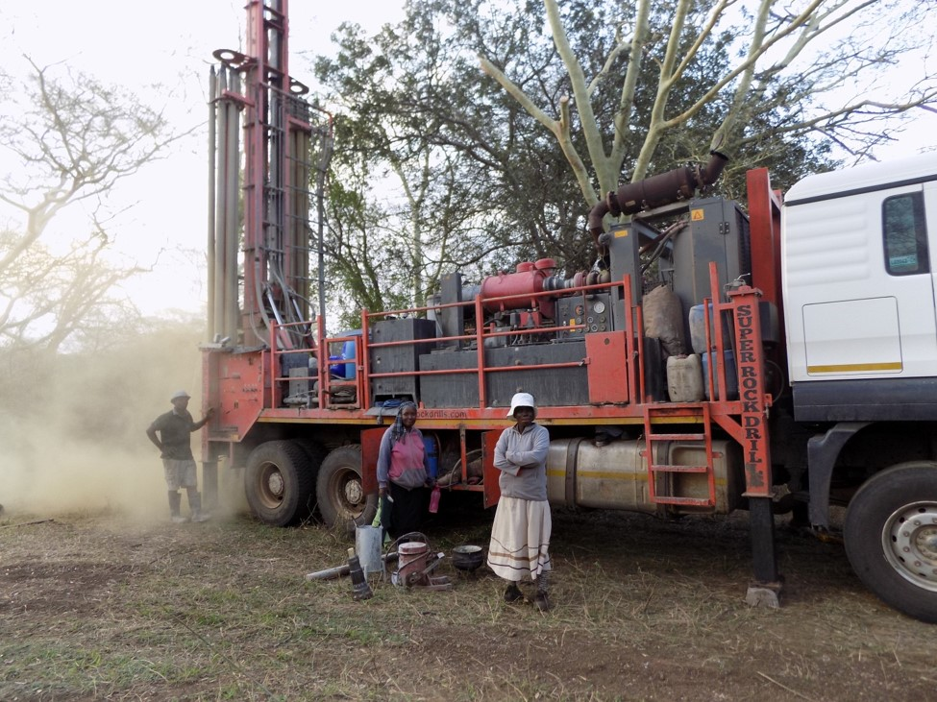
DRILLING IN PROGRESS
SOS Barneby

Slide 18
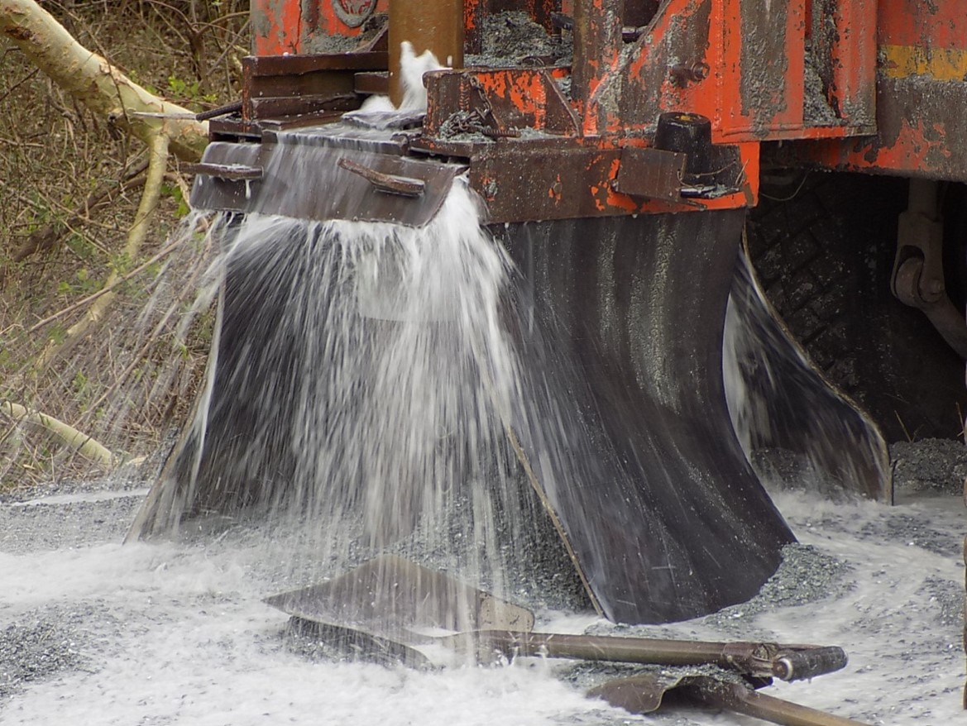
DRILLING IN PROGESS

Slide 19
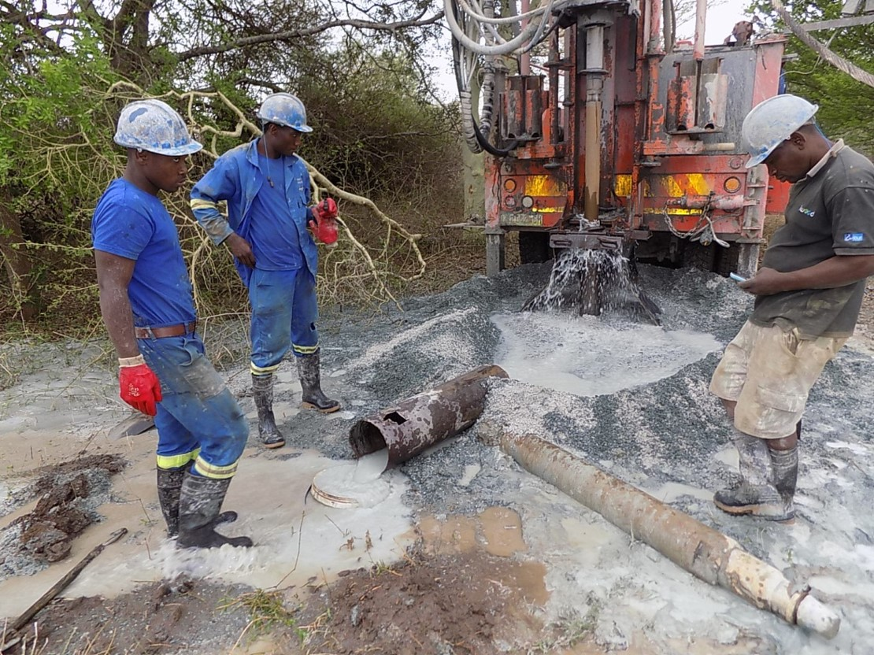
DRILLING IN PROGRESS – SUCCESS
Vann til jordbruk: 300 liter i minuttet

Slide 20
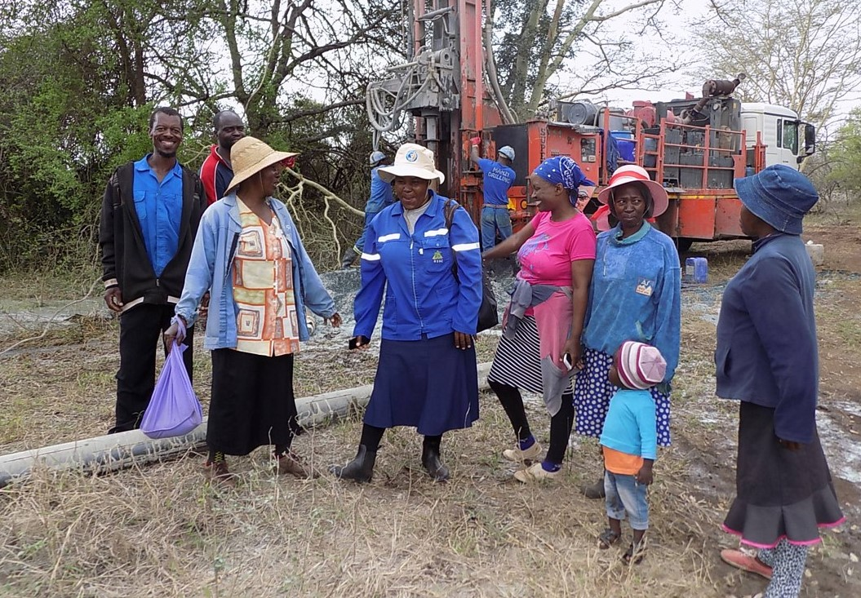
DRILLING COMPLETED

Slide 21
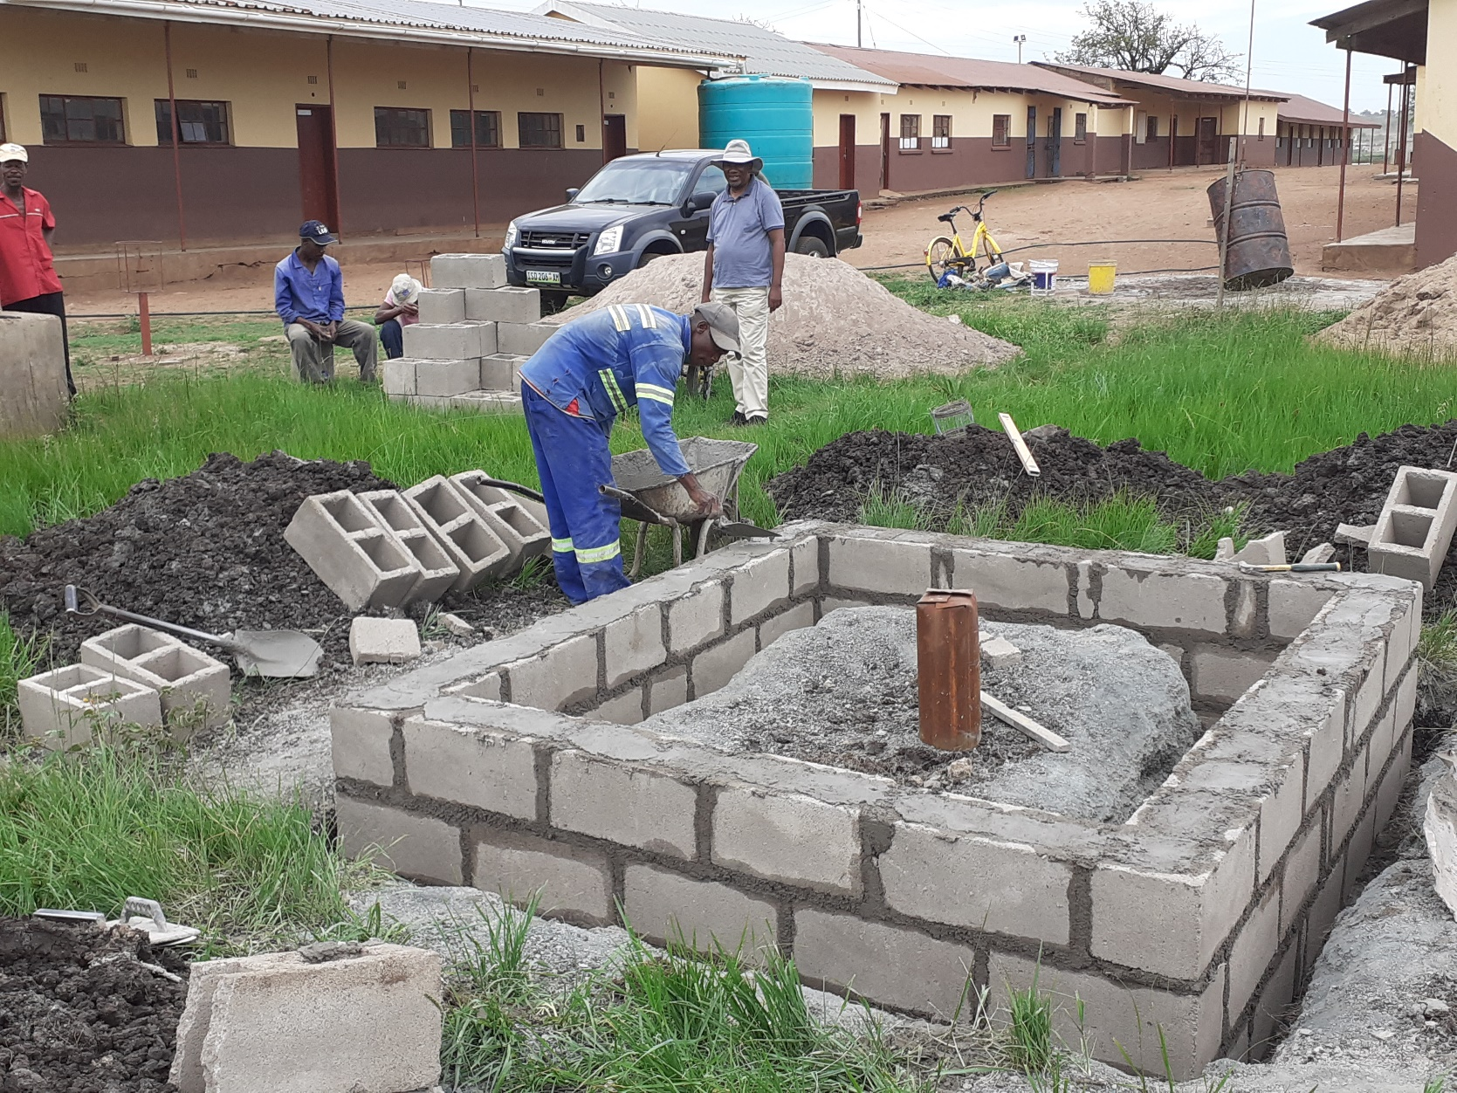
CONSTRUCTION WORK IN PROGRESS – TANK/PUMP HOUSE
Resultat:
Vannkilde til
skole
120 liter/min
Dugnadsarbeid

Slide 22
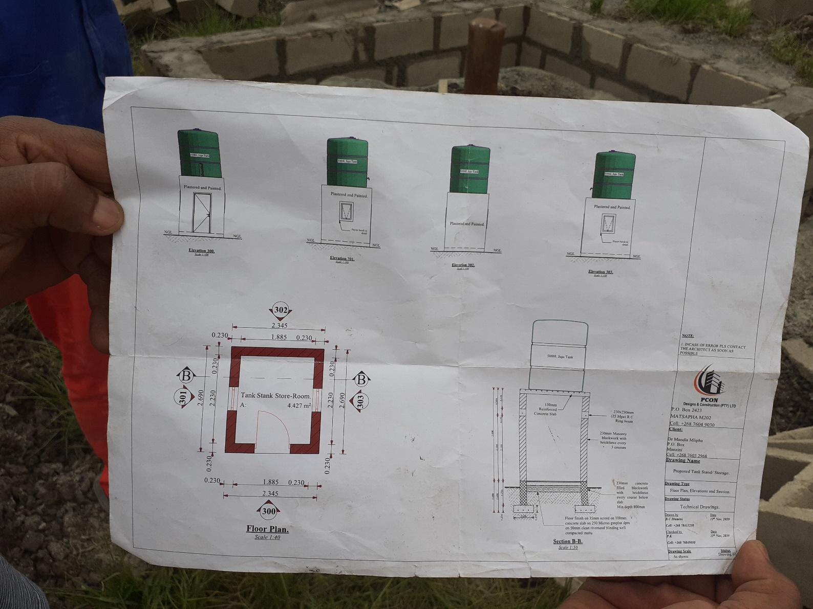
CONTRUCTION WORK IN PROGESS - DRAWINGS

Slide 23
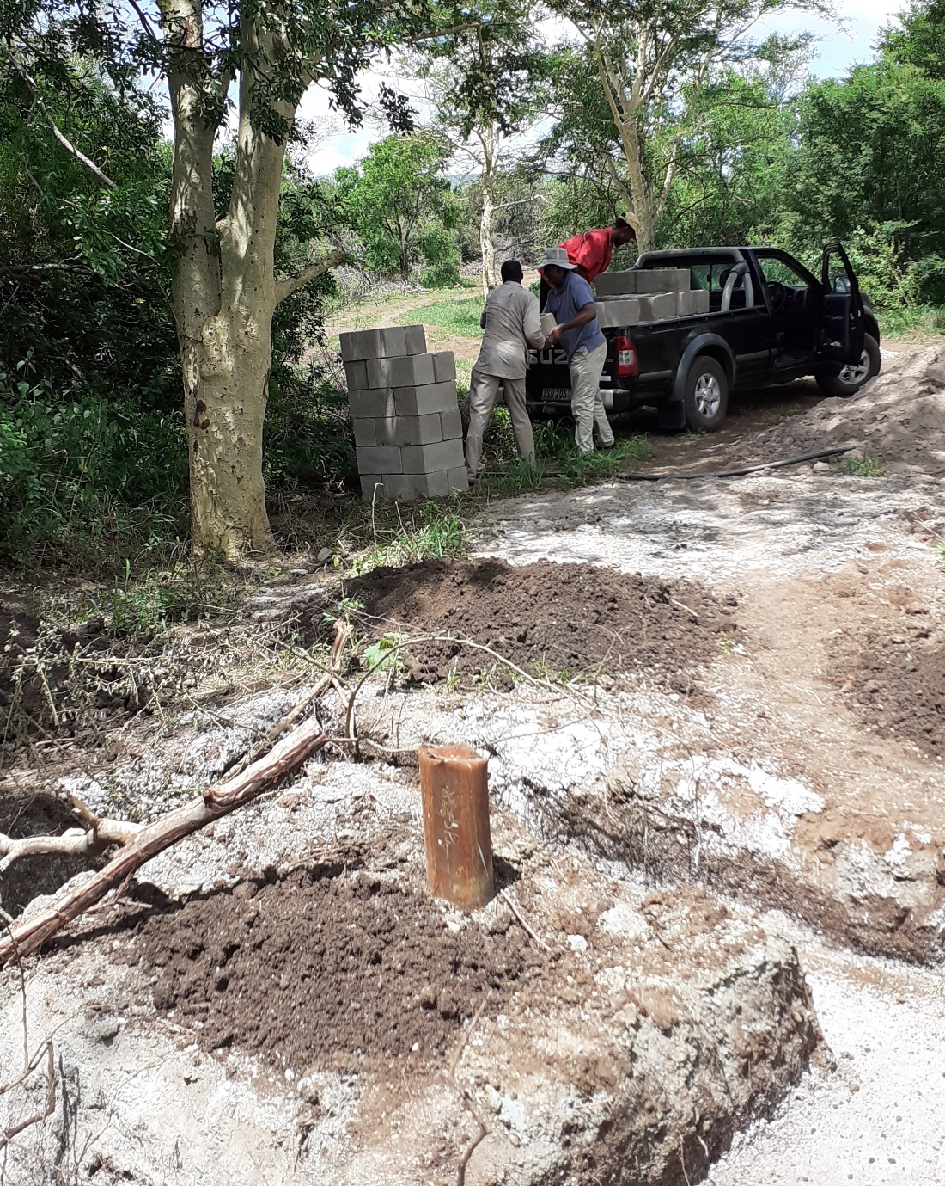
CONSTRUCTION WORK IN PROGRESS – PUMP HOUSE
Dugnadsarbeid

Slide 24
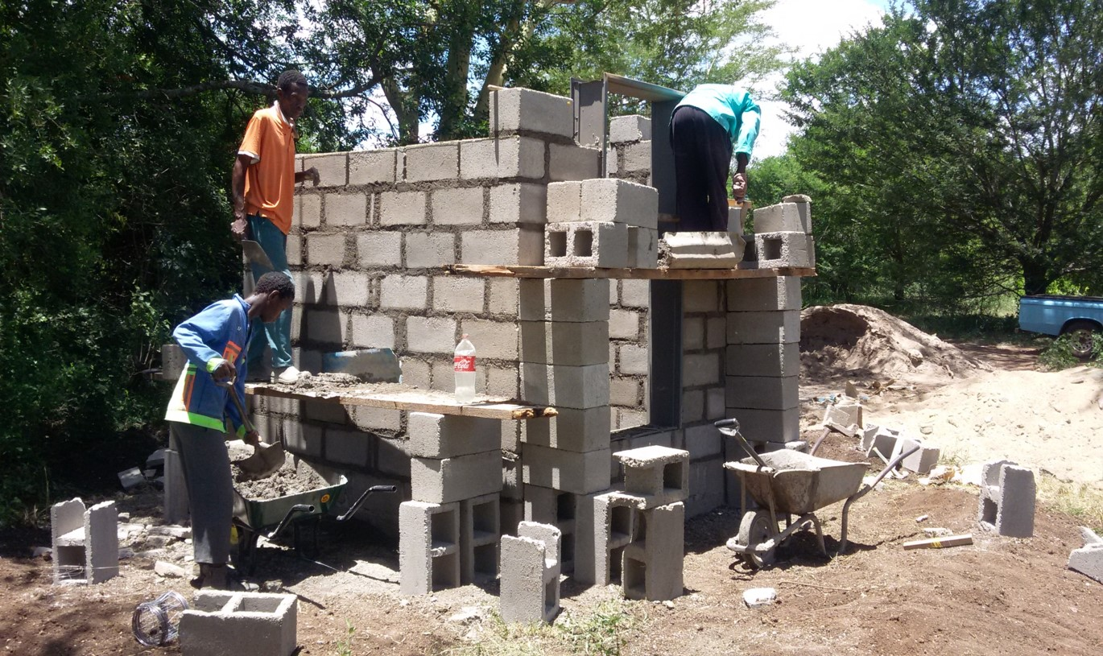
CONSTRUCTION WORK IN PROGRESS – PUMP HOUSE AGRICULTURE

Slide 25
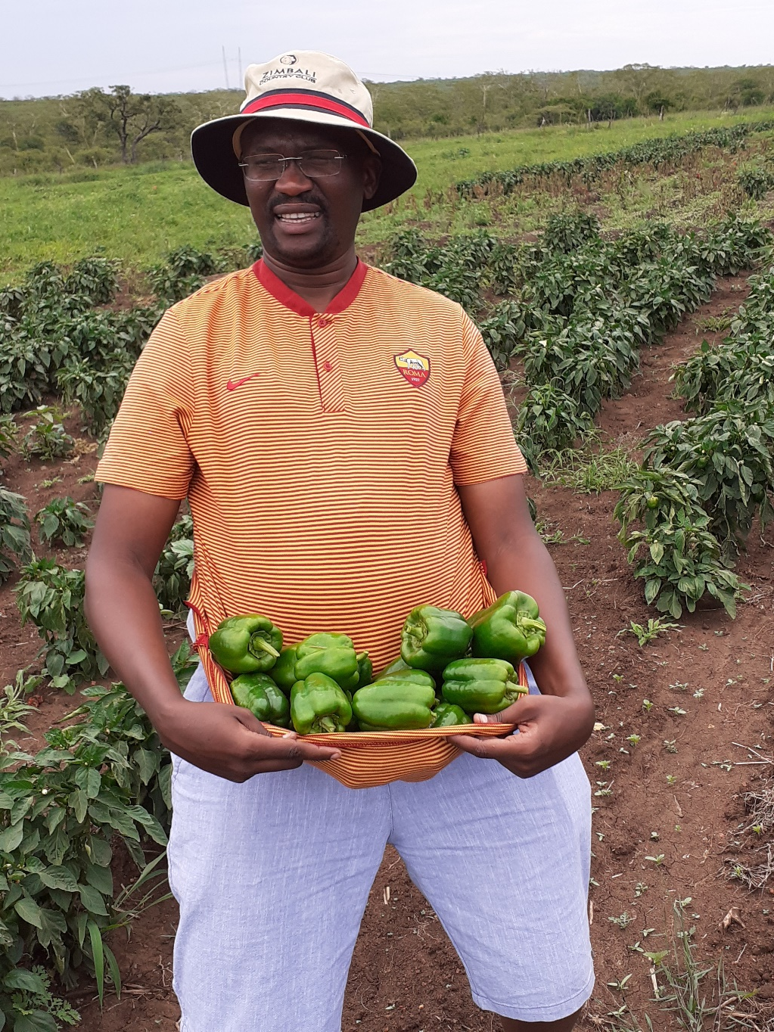
MILESTONE : GRØNNSAKSPRODUKSJON
Resultat:
Paprika
Eget forbruk
Salg

Slide 26
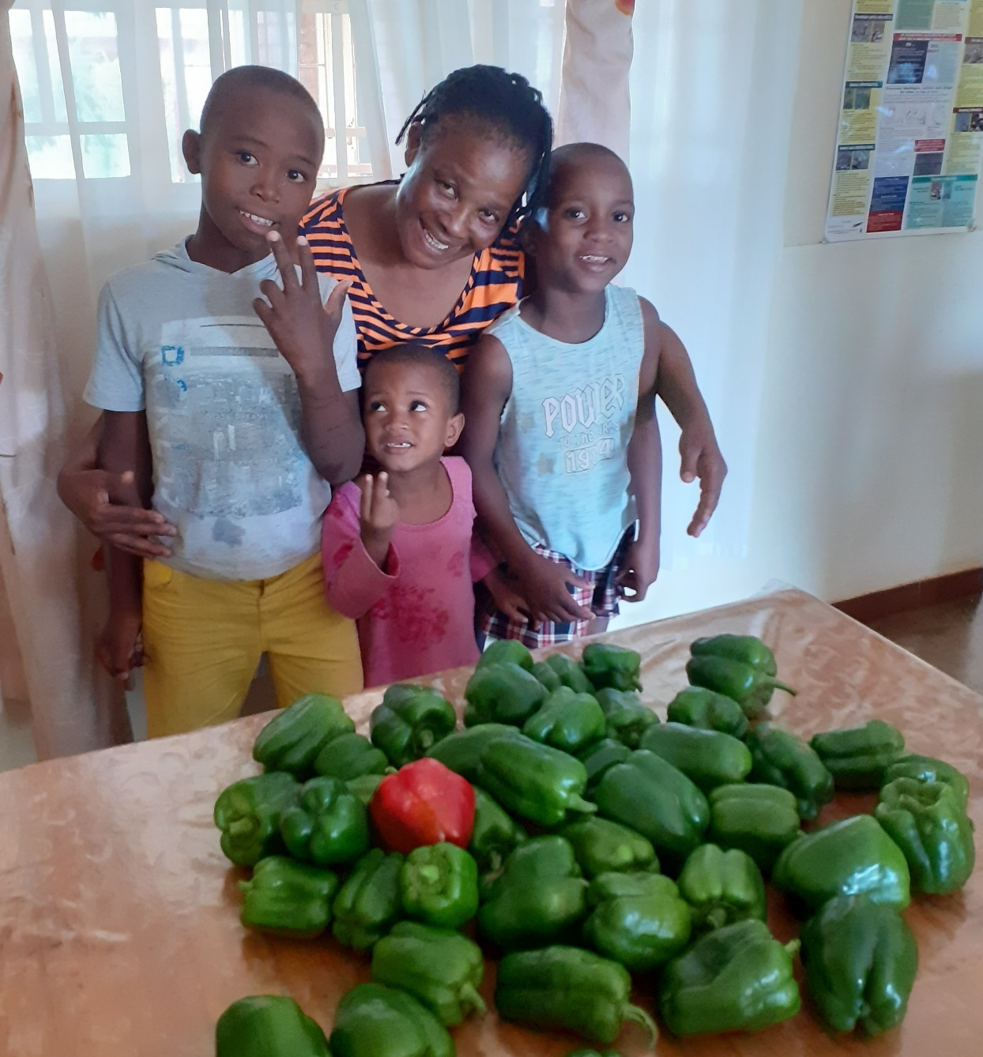
MILESTONE : GRØNNSAKSPRODUKSJON

Slide 27
STATUS PR 10.01.2020
Accomplished
Survey for water
Drilling
On-going
Construction of pump houses
Burglar proofing of pump houses
Wiring at the school and pump houses
Application for increase of power supplied to the school to accommodate the borehole pump…quotation has been received.
Application for supply of electricity to the borehole site at the garden…quotation was received.

Slide 28
STATUS PR 10.01.2020 - GJENSTÅR
At the school:
Installation of 3-phase electricity power
Installation of pump, piping and erection of tank stand.
Plumbing of the toilets and the consumer science class.
Water supply to the garden, consumer science class and both toilet blocks.
In the garden
Installation of electricity in the pump house
Installation of borehole pump
Piping of water to the tanks
Installation of new irrigation system

Slide 29
UTVIDELSER OG FORTSETTELSE
Notes:
District Grant til utstyr og ting vi ikke hadde med i Global Grant søknader.
Larvik RK kr 20.000,- og vi har søkt om Kr 20.000 i støtte.
Rolf og Sigurd drar til Siteki i slutten av februar og setter i gang.

